Slide 1
KLASICIZAM
Vlado Raljic I7

Slide 2
Nesto o klasicizmu
Sredinom 18. Veka, u evropi se razvijao novi stil u arhitekturi, književnosti i umetnosti, poznat pod nazivom klasicizam. Tri muzička oblika dominirala su klasičnim periodom: sonata, simfonija i gudački kvartet.

Slide 3
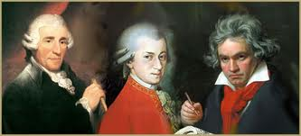
Predstavnici klasicizma
Jozef Hajdn (Joseph Haydn, 1732 - 1809)
Volfgang Amadeus Mocart (Wolfgang Amadeus Mozart, 1756 - 1791)
Ludvig van Betoven (Ludwig van Beethoven, 1770 - 1827)

Slide 4
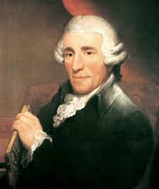
Jozef Hajdn (stari veseljak)
Rodjen je 1732 a umro je 1809 godine.
Kao djecak slusao je narodnu muziku I shvatio je da u muzici mora da se uziva.Poceo je da stvara I kasnije je poznat kao “OTAC SIMFONIJE”.

Slide 5
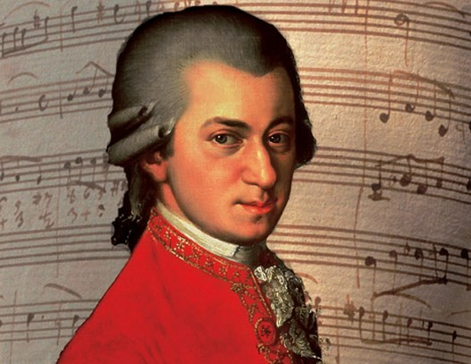
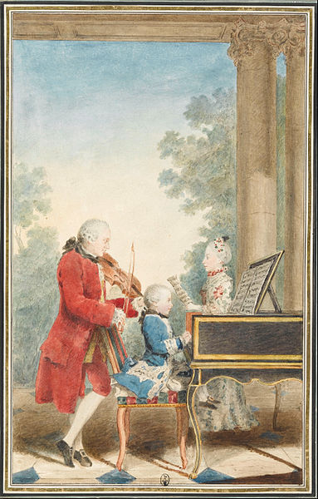
Volfgang Amadeus Mocart
Je rodjen 27, januara 1756 godine. Umro je 5, decembra 1791 godine.
Prva znanja o muzici naucio je od svog oca.
Napisao je veliki broj simfonija I drugih muzickih dijela.
Ostao je poznat kao veliki svjetski kompozitor,

Slide 6
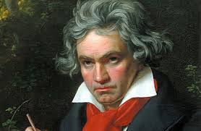
Ludvig van Betoven
Rodio se 1770 a umro je 1827 godine.
U 31. godini Betoven počinje da gubi sluh.
Kazu da je to covijek koji je promijenio sve jer on je I pored svoje gluvoce nastavio da svira I smatra se jednim od najboljih kompozitora svih vremena.

Slide 7
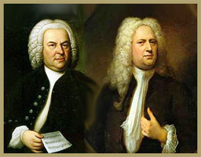
Razlike Barok-Klasicizam
Dok je muzika baroka bila bujna, ekstravagantna i puna emocija, muzika klasičnog stila bila je oskudnija, više rezervisana i kontrolisana, odbacujući svako razuzdano izražavanje emocije.

Slide 8
Kraj
HVALA NA PAZNJI.

